Slide 1
Hopfieldova síť a problém obchodního cestujícího
Lucie Scholzová
Univerzita Pardubice
Fakulta elektrotechniky a informatiky
2024

Slide 2
Hopfieldova síť
Definice a principy:
  Hopfieldova síť je typ rekurentní neuronové sítě
  Uchovává informace ve stabilních vzorcích
  Používá se k řešení optimalizačních úloh, jako je TSP.
Použití v TSP:
  Každý neuron reprezentuje město
  Energetická funkce penalizuje nevalidní cesty a odměňuje kratší cesty.
Energetická funkce:
  E = -1/2 Σ wij si sj + Σ θi si
  Cíl -> minimalizovat tuto funkci, kde váhy wij odpovídají vzdálenostem mezi městy.

Slide 3
Porovnávané algoritmy
Genetický algoritmus:
  Využívá evoluční principy jako selekce, křížení a mutace k optimalizaci řešení TSP.
  Silný v prozkoumávání velkého prostoru řešení
Mravenčí algoritmus:
  Simuluje chování mravenců při hledání potravy používá feromony k nalezení nejkratších cest
  Efektivní pro optimalizaci cest v grafech
Klíčové charakteristiky:
  Genetický algoritmus je flexibilní a robustní
  Mravenčí algoritmus je kooperativní a adaptivní

Slide 4
Teoretické porovnání algoritmů
Hopfieldova síť vs. Genetický algoritmus:
  Hopfieldova síť rychle konverguje pro menší instance TSP, ale má problémy s lokálními minimy.
  Genetický algoritmus prozkoumává velký prostor řešení a adaptuje se na různé problémy
Hopfieldova síť vs. Mravenčí algoritmus:
  Hopfieldova síť je rychlá, ale méně spolehlivá pro větší instance TSP.
  Mravenčí algoritmus nachází efektivní cesty díky feromonovým stopám
Výhody a nevýhody:
  Hopfieldova síť je rychlá
  Genetický algoritmus je flexibilní
  Mravenčí algoritmus je adaptivní
  Každý má své limity v různých scénářích

Slide 5
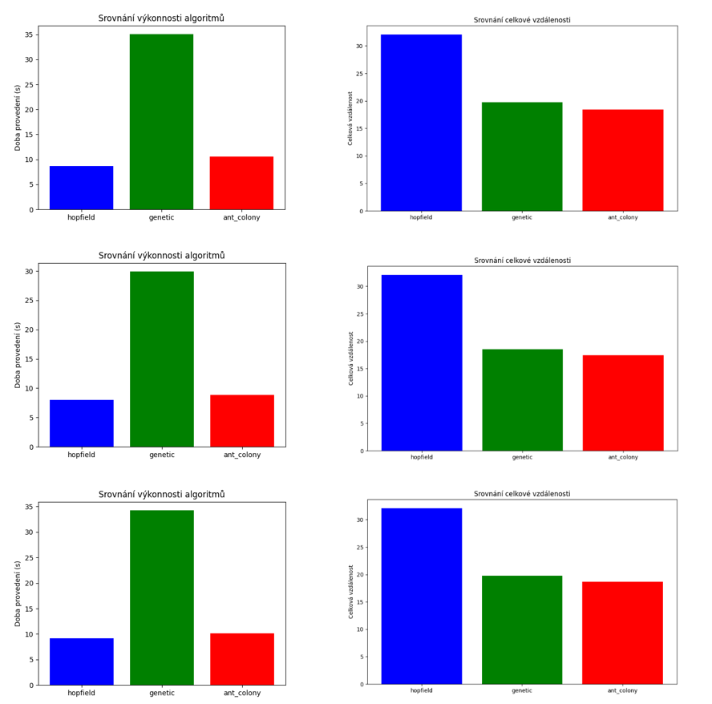
Experimenty a hodnocení
Popis experimentů:
  Testování algoritmů na skupině měst (hospod) pomocí dvou klíčových metrik: doby provedení a celkové vzdálenosti nalezené cesty.

Slide 6
Experimenty a hodnocení

Slide 7
Experimenty a hodnocení
Výsledky:
  Genetický algoritmus má nejdelší dobu provedení, a druhou nejlepší kvalitu řešení.
  Mravenčí algoritmus nachází nejkratší cesty za krátký čas.
  Hopfieldova síť je nejrychlejší, ale méně spolehlivá.

Slide 8
Diskuze
Zhodnocení výsledků:
  Mravenčí algoritmus je nejlepší volbou mezi rychlostí a kvalitou výsledků.
  Hopfieldova síť je rychlá, ale náchylná k lokálním minimům
Možné problémy při implementaci:
  Hopfieldova síť: nastavení parametrů a lokální minima.
  Genetický algoritmus: výpočetní náročnost a předčasná konvergence.
  Mravenčí algoritmus: časová náročnost a parametrizace
Doporučení pro aplikace TSP:
  Hopfieldova síť pro malé instance,
  Genetický algoritmus pro velké instance
  Mravenčí algoritmus pro dynamická prostředí

Slide 9
Závěr
Shrnutí hlavních zjištění:
  Mravenčí algoritmus je nejefektivnější,
  Hopfieldova síť je vhodná pro rychlá řešení menších problémů,
  Genetický algoritmus je flexibilní pro různé problémy.
Doporučení pro další výzkum:
  Optimalizace existujících algoritmů a vývoj nových strategií pro zlepšení výkonu v reálných aplikacích

